Slide 1
PROTOCOLLO ARP
Il protocollo ARP serve per associare un indirizzo IP ad un indirizzo MAC, serve per poter inviare e ricevere dati tra due dispositivi nella stessa rete locale(LAN). Le schede di rete di ogni dispositivo hanno un loro indirizzo MAC, se per esempio pc1 vuole inviare un pacchetto a pc2 manderà una richiesta ARP alla rete locale e successivamente pc2 risponderà con un pacchetto contenente il suo indirizzo MAC. Nelle tabelle ARP vengono memorizzate le associazione IP/ARP.
ATTACCHI MITM
Con attacchi man-in-the-middle(MITM) si intendono quegli attacchi dove l’aggressore si frappone nella comunicazione di due utenti o reti senza che queste ne siano a conoscenza. Ad esempio in una connessione client-server un MITM farà in modo di essere identificato come client dal server e dal server come client. Sono pericolosi in quanto espongono dati sensibili e/o credenziali a manipolazione, furto o cancellazione da parte dell’attaccante.
ATTACCO ARP-POISONING
Tra gli attacchi più conosciuti c’è sicuramente quello dell’ARP-poisoning dove, tramite la manipolazione delle ARP table, un attaccante si “maschera” da utente legittimo copiandone l’indirizzo MAC. In questo modo tutte le informazioni destinate alla vittima vengono intercettate dall’attaccante.

Slide 2
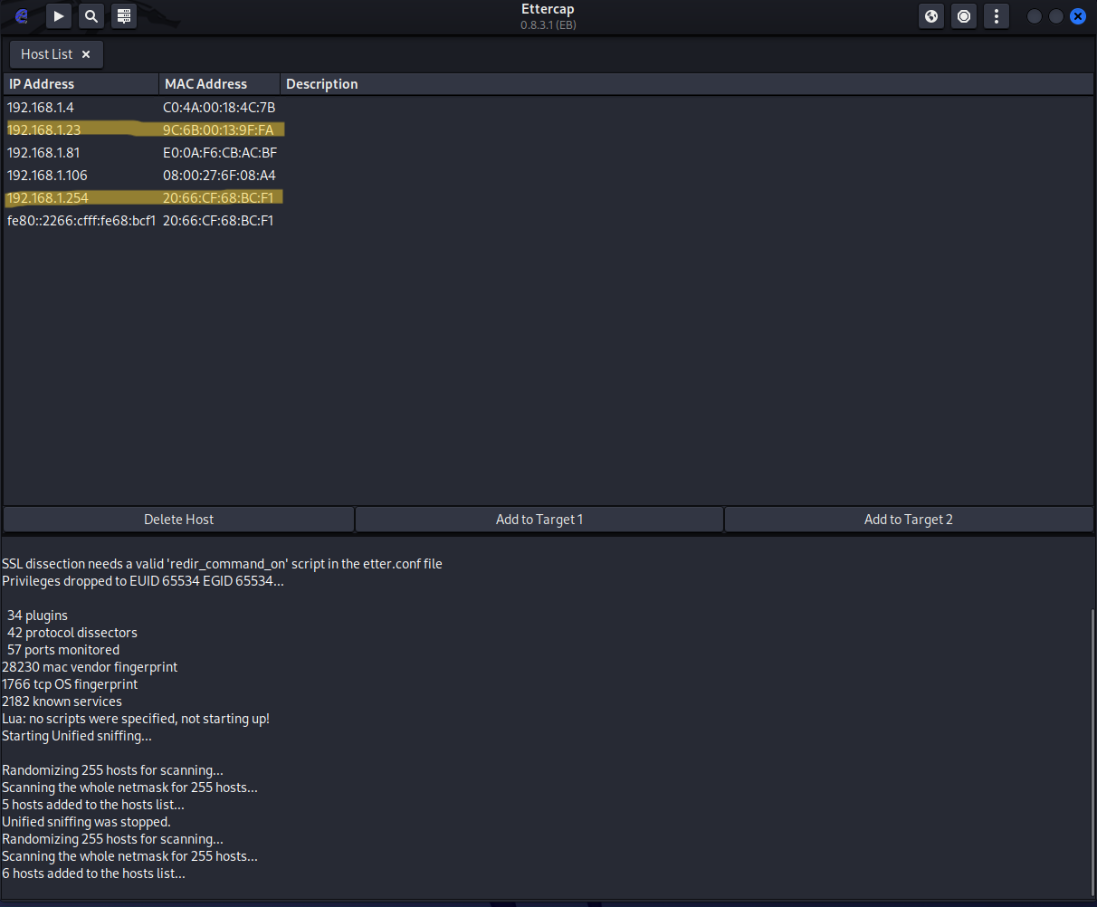
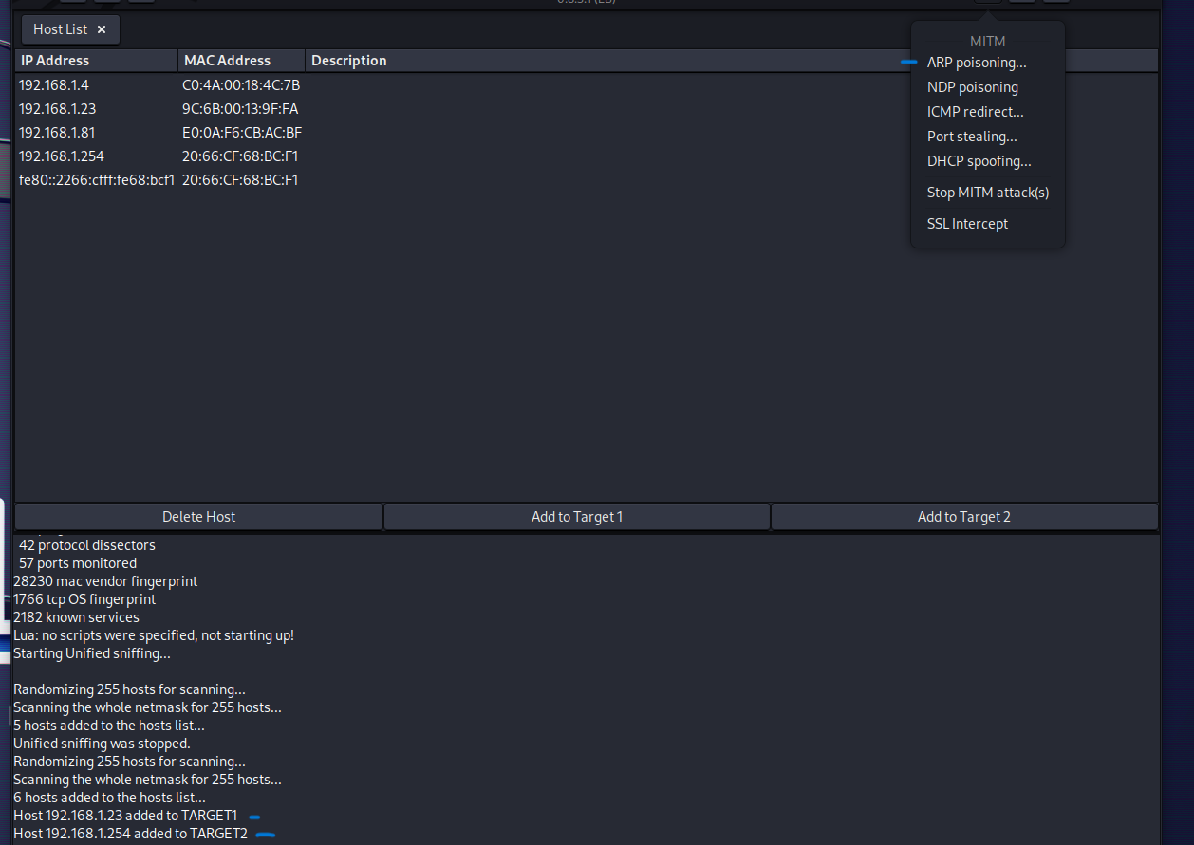
Proviamo ora a fare un esempio di attacco ARP-poisoning utilizzando ettercap e prendendo come target vulnweb.
Facciamo una prima scansione su ettercap per vedere i dispositivi collegati alla rete, quelli che ci serviranno sono kali(192.168.1.170) e quello del mio router reale(192.168.1.254).
Li impostiamo quindi come target 1 e target 2 e clicchiamo su ARP poisoning per far partire l’attacco

Slide 3
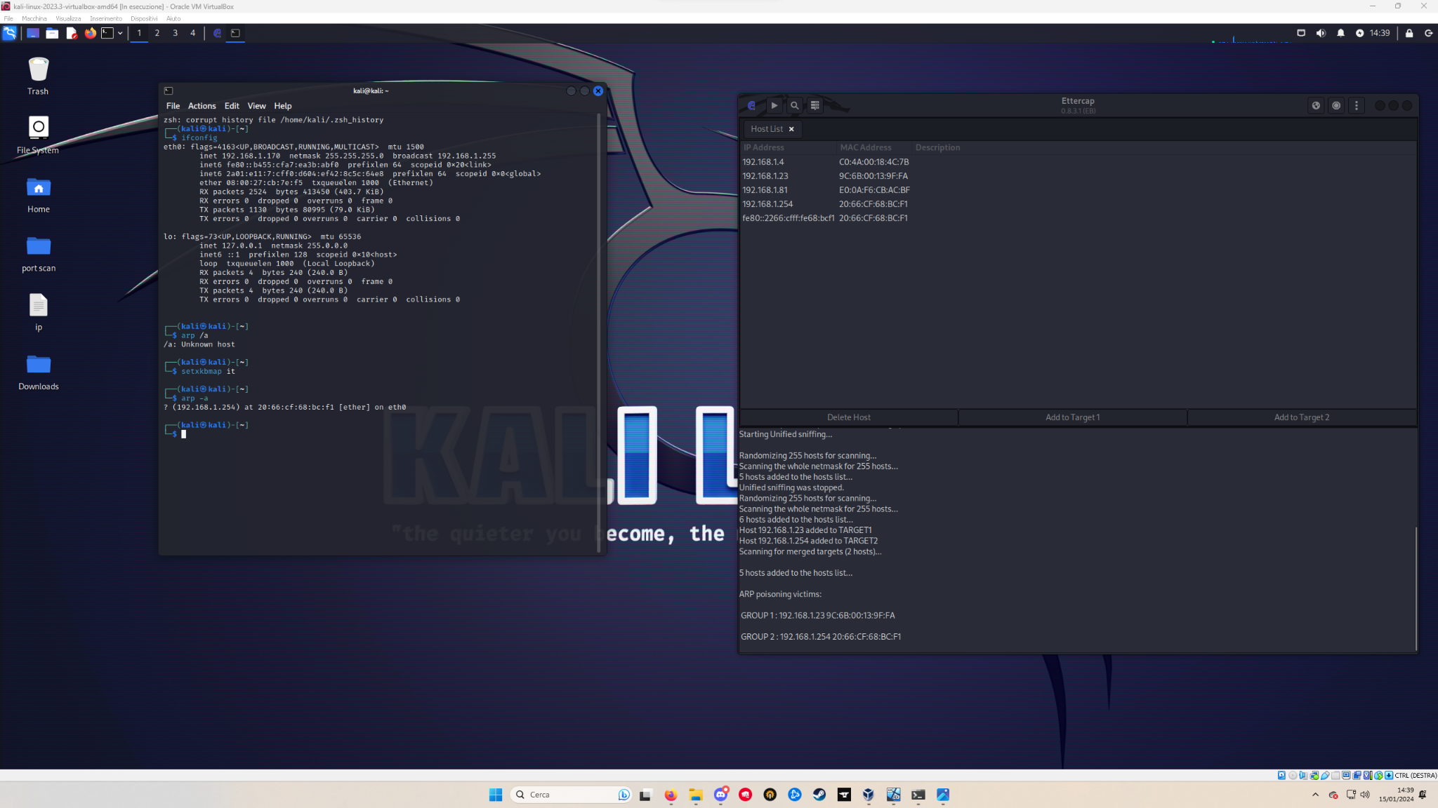
Partiamo eseguendo il comando arp -a su kali per vedere il nostro indirizzo Mac. Sulla destra invece sono mostrate nell’output di ettercap le vittime dell’attacco ovvero i due dispositivi in comunicazione in cui io tramite kali voglio intromettermi. 192.168.1.23 è il computer che funge da client e 192.168.1.254 è il router che funge da server.

Slide 4
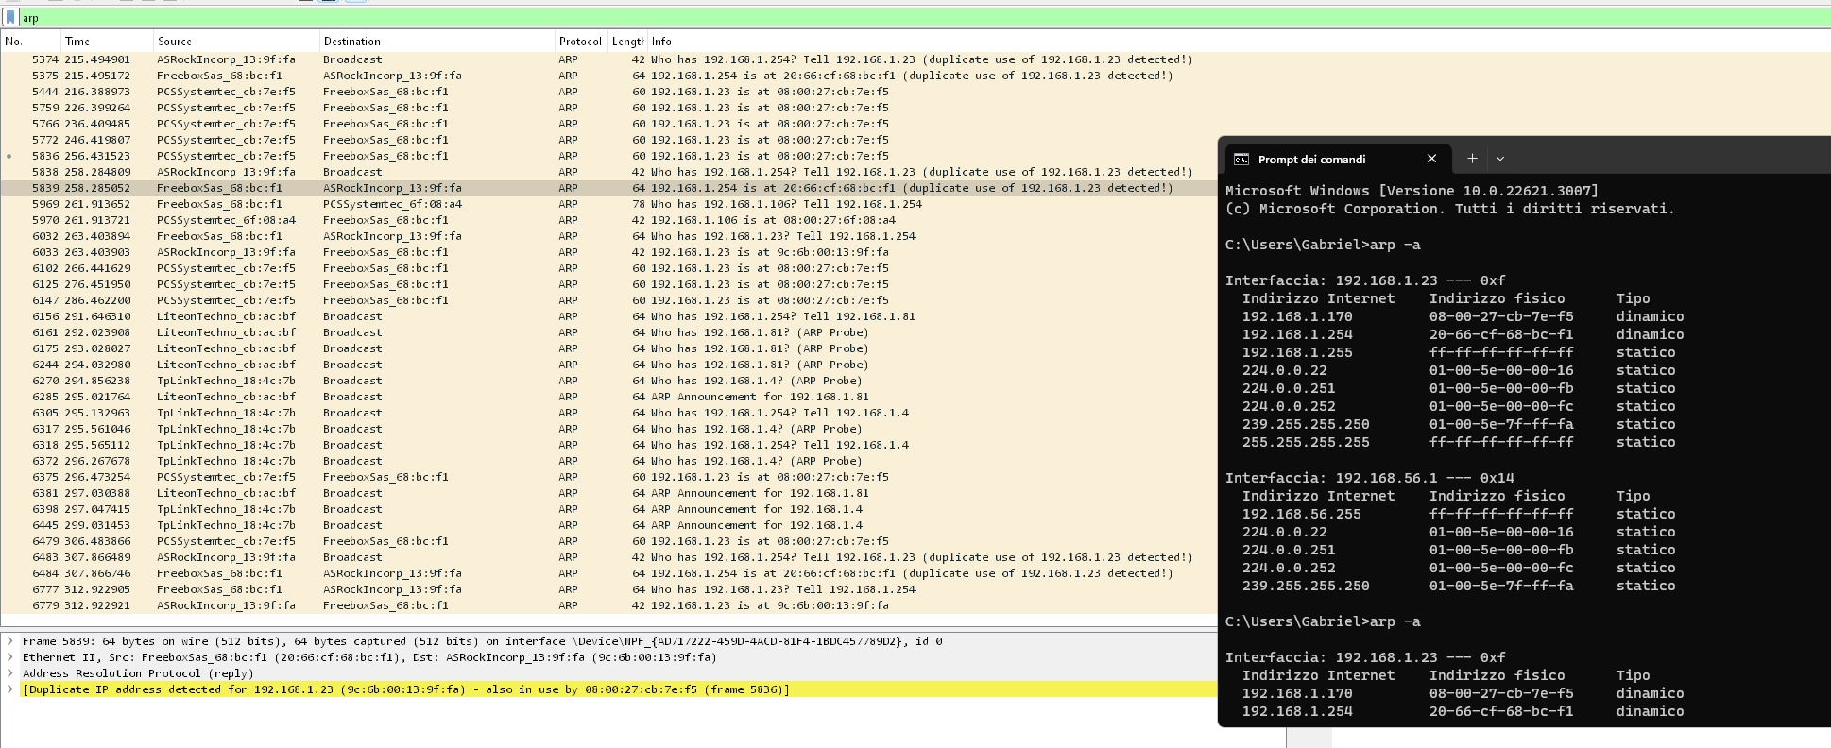
Monitorando il processo con wireshark vediamo che l’indirizzo MAC del client è utilizzato anche dal dispositivo con indirizzo 08:00:27=cb=7e:75 che con il comando arp -a dal mio pc reale vediamo essere kali.

Slide 5
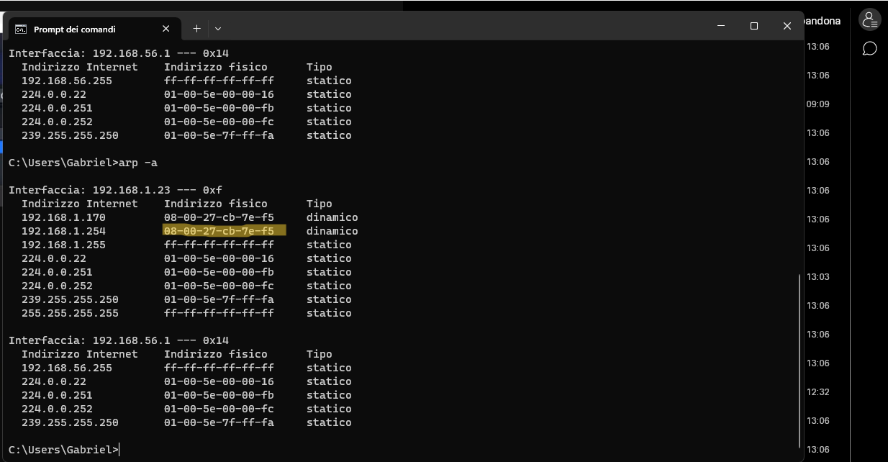
Infine ricontrolliamo l’ARP table sul client per verificare che l’attacco sia andato a segno. Infatti ora il mio router viene riconosciuto con l’indirizzo MAC di kali.
Un attaccante in questa posizione ha accesso a tutti i dati scambiati tra client e server del caso.

